Slide 1
Atelier National de Formation sur le Centre d’Echanges pour la Prévention des Risques Biotechnologiques (CEPRB)
Projet PNUE-FEM pour le renforcement durable des capacités pour une participation effective au Centre d’Echanges pour la Prévention des Risques Biotechnologiques - CEPRB (BCH-III)
Date
Ville, Pays

Slide 2
VLE (Virtual Learning Environment) Environnement Virtuel d’Education
Pour accéder au cours, il faut s’inscrire sur le VLE à l’adresse:
https://bch3-vle.unep.org/

Slide 3
Cliquez sur « connexion »

Slide 4
Si vous avez un compte, accéder au VLE
- en mettant votre nom d’utilisateur ou adresse email
- et votre mot de passe

Slide 5
Si vous n’avez pas de compte VLE, cliquer sur « créer un compte »

Slide 6
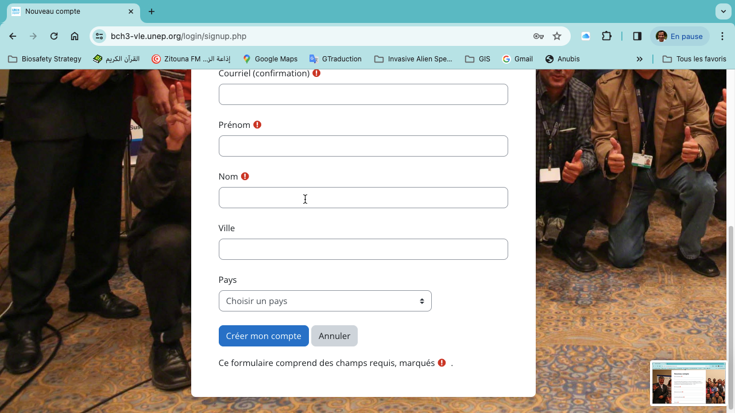
Remplissez les champs obligatoires indiqués par un point d’interrogation rouge

Slide 7
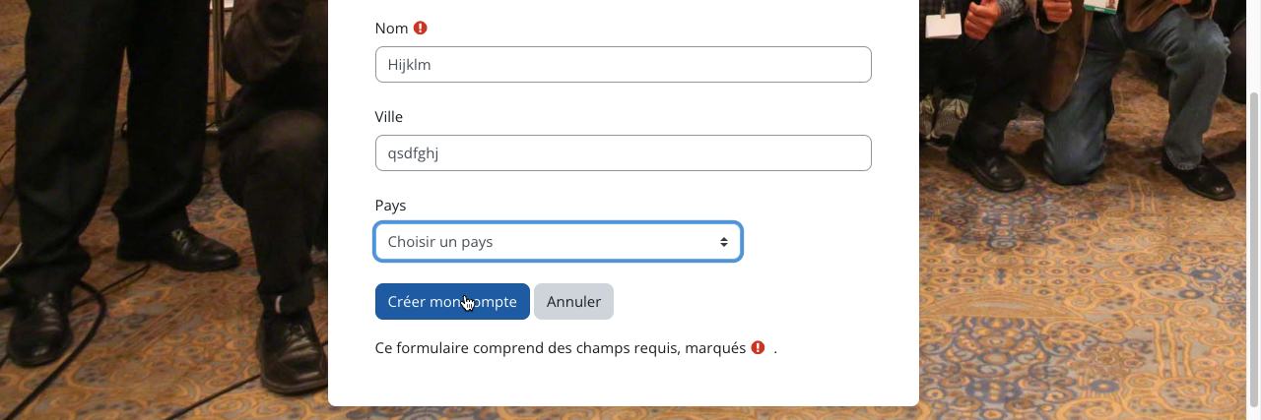
Une fois les champs obligatoires remplis, cliquez sur « créér mon compte »

Slide 8
VLE (Virtual Learning Environment) Environnement Virtuel d’Education
Vous êtes maintenant inscrit au VLE
Allez au cours du Gabon
Le mot de passe pour accéder au cours du Gabon est
BCH3-GB

Slide 9
Merci pour votre attention!
Pour plus d’information:
Laurret.oketch@un.org
emmanuel.adonsou@un.org
shaban.magili@un.org

